Slide 1
搞定PPO
李信翰
2025/09/30

Slide 2
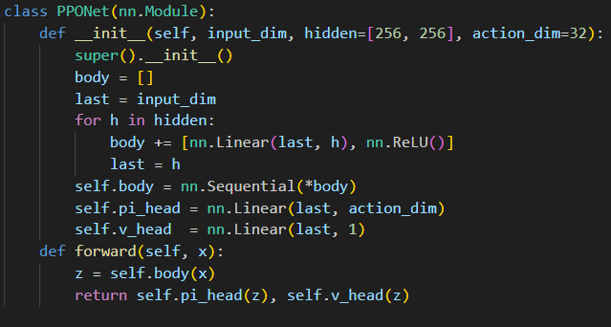
真正的問題
共享骨幹網路會讓 critic 牽著 actor 走
目前actor和critic共用主網路Body
只有最後分別以一層Linear連接。
critic 的損失會把主網路往「更好預測 V(s)」
的方向訓練；但這個方向未必
（甚至常常不）等於「讓策略回報變好」
的方向。

Slide 3
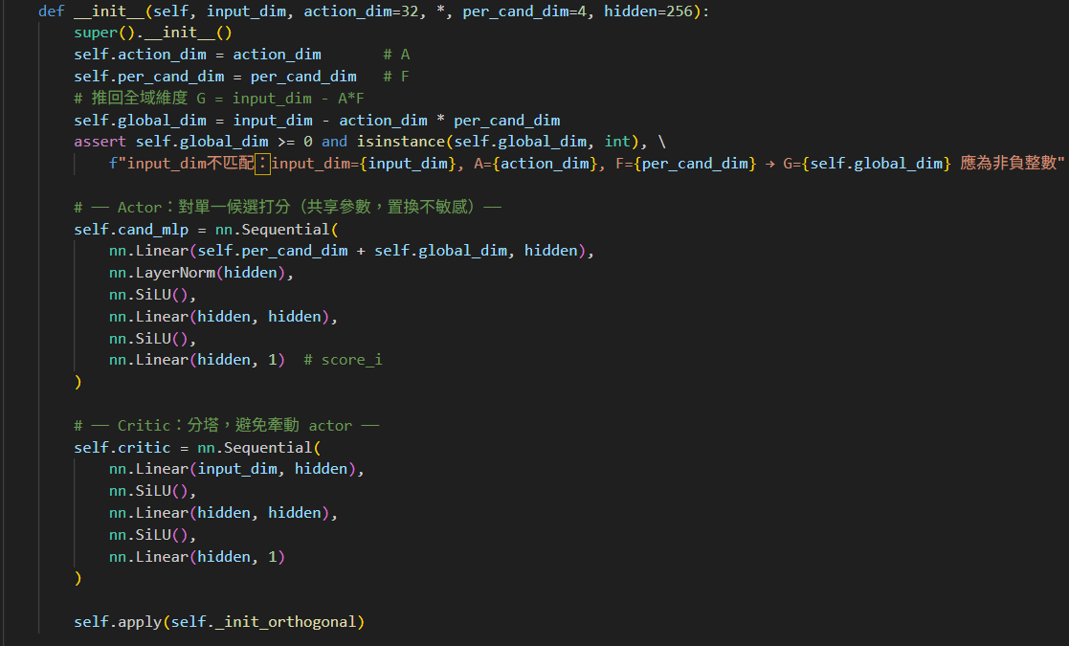
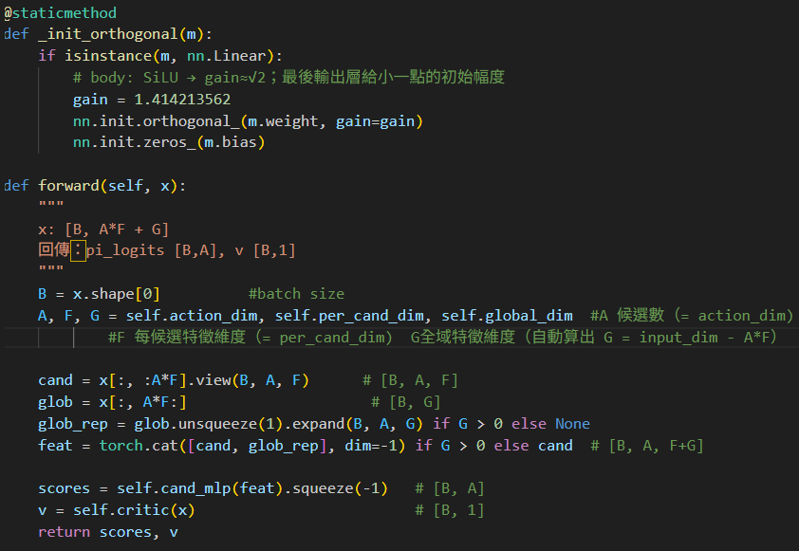
解決方法
分開網路，並調整state在網路的input

Slide 4
PPO目前現況
State:[Job_i 剩餘的總加工時間, Job_i目前Operation的加工時間, Job_i目前 Operation的最快開始加工時間, 到達到現在的時間]
Action:[Job index] 當job完工時用遮罩避開
Reward 1: 平均加工時間 – makespan增加值 (dense)
Reward 2: -makespan(sparse)

Slide 5
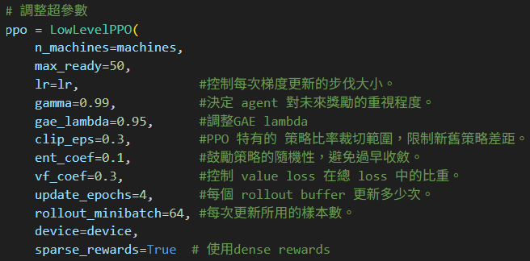
PPO 超參數
訓練Episode = 300 總訓練時長約400s
訓練資料為La11 ~La15，共5個 20*5的資料集，並使用其中一個做為測試
lr初始為1e-3並遞減為1e-4

Slide 6
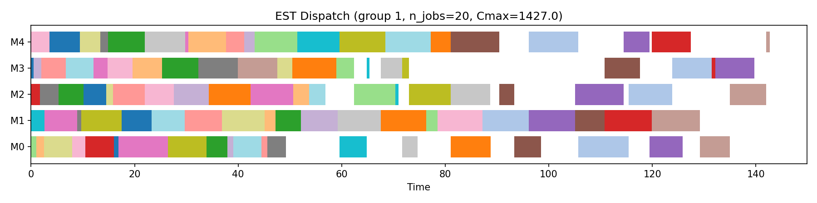
派工法則結果 La14
La 14 Optimum : 1292
EST Dispatch Rule: 最早可加工的工件先排，若有相同則接著看最短加工時間

Slide 7
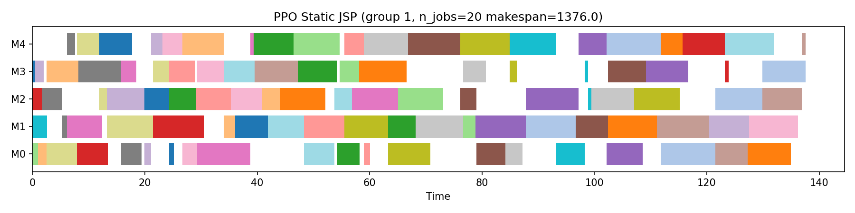
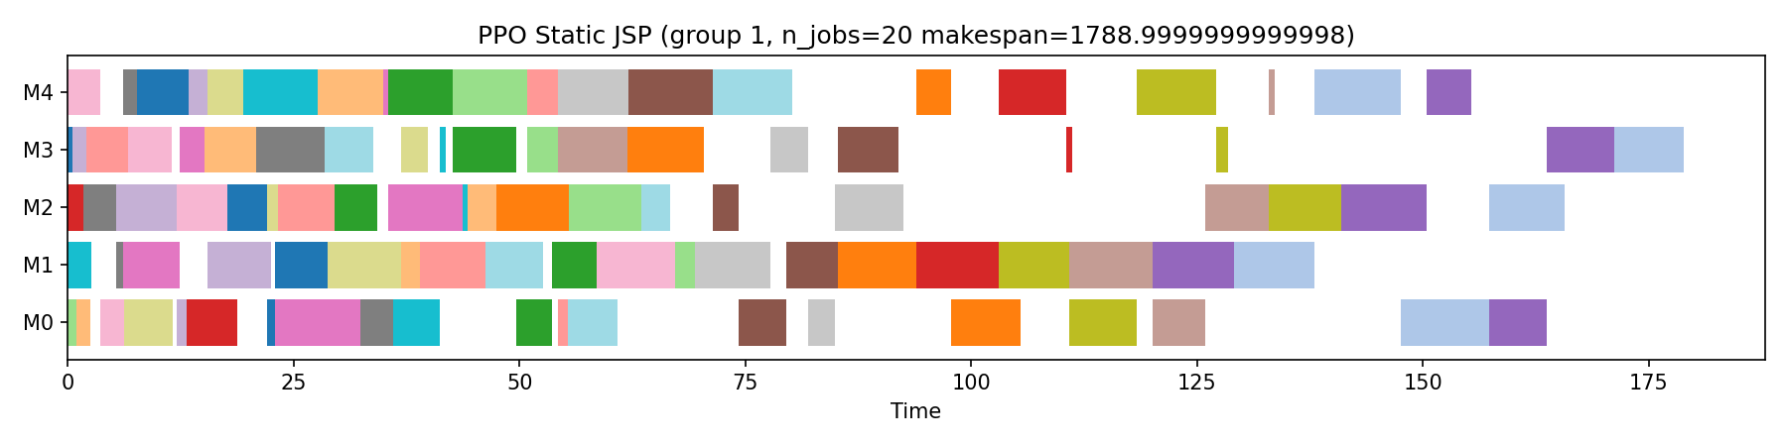
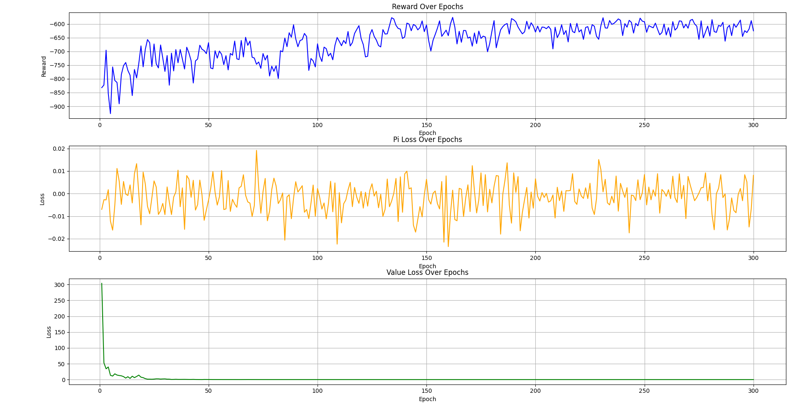
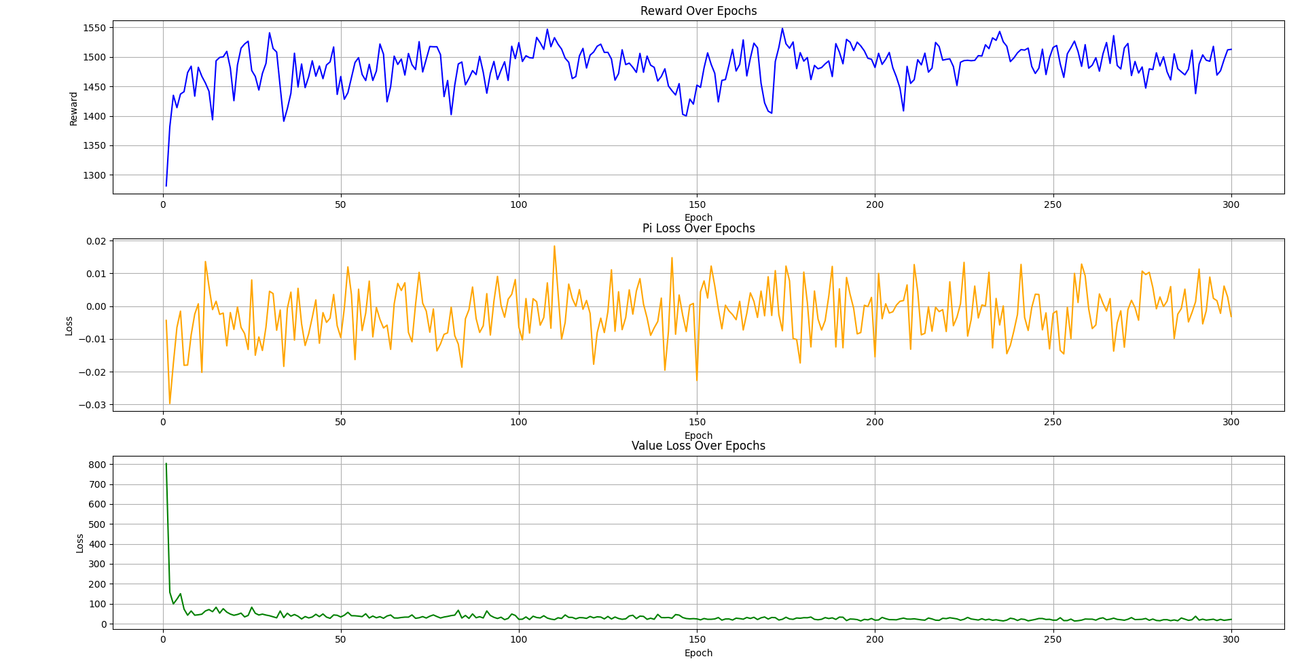
PPO結果 La14
Dense reward
Sparse reward

Slide 8
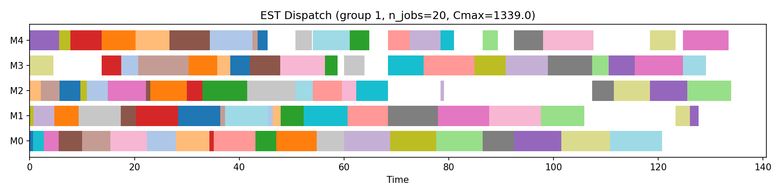
派工法則結果 La15
La 15 Optimum : 1207
EST Dispatch Rule: 最早可加工的工件先排，若有相同則接著看最短加工時間

Slide 9
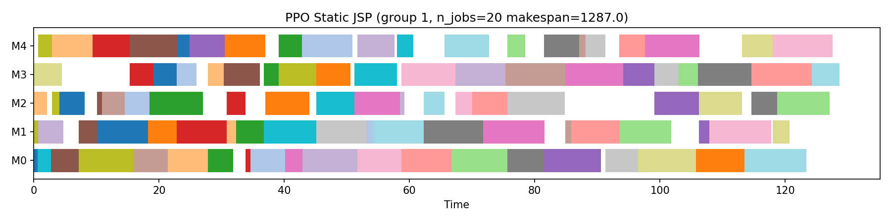
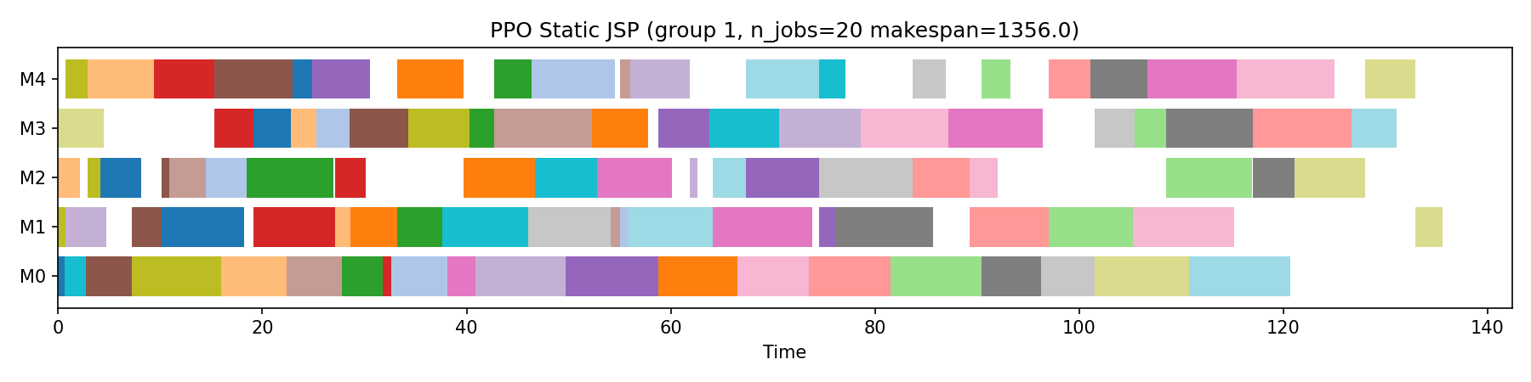
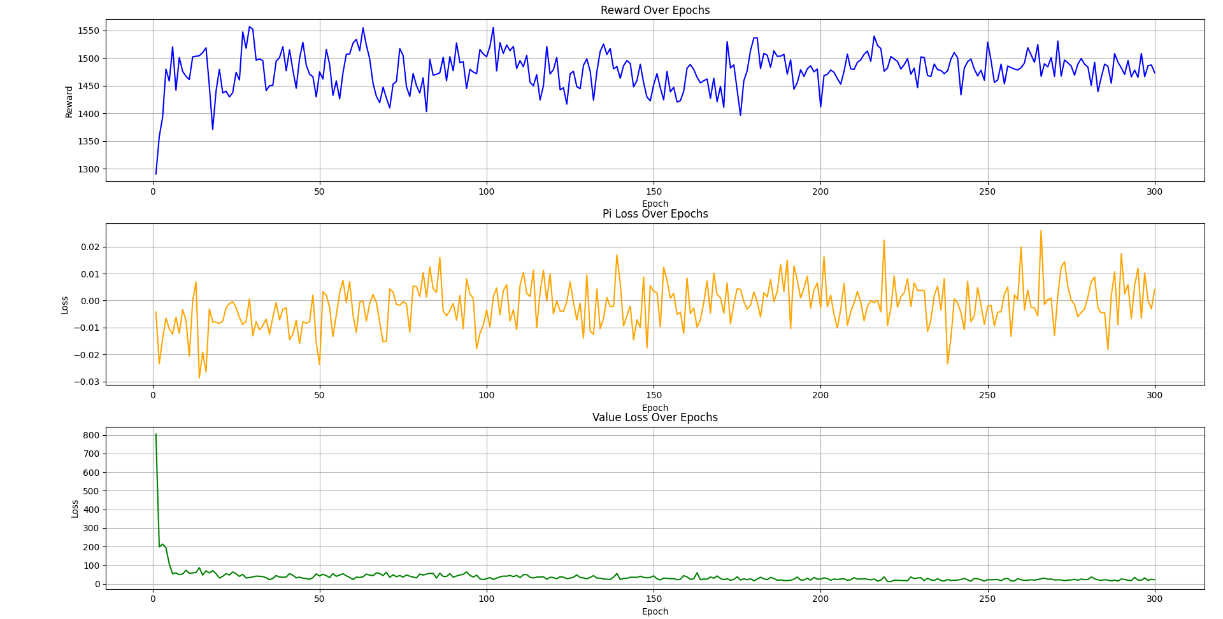
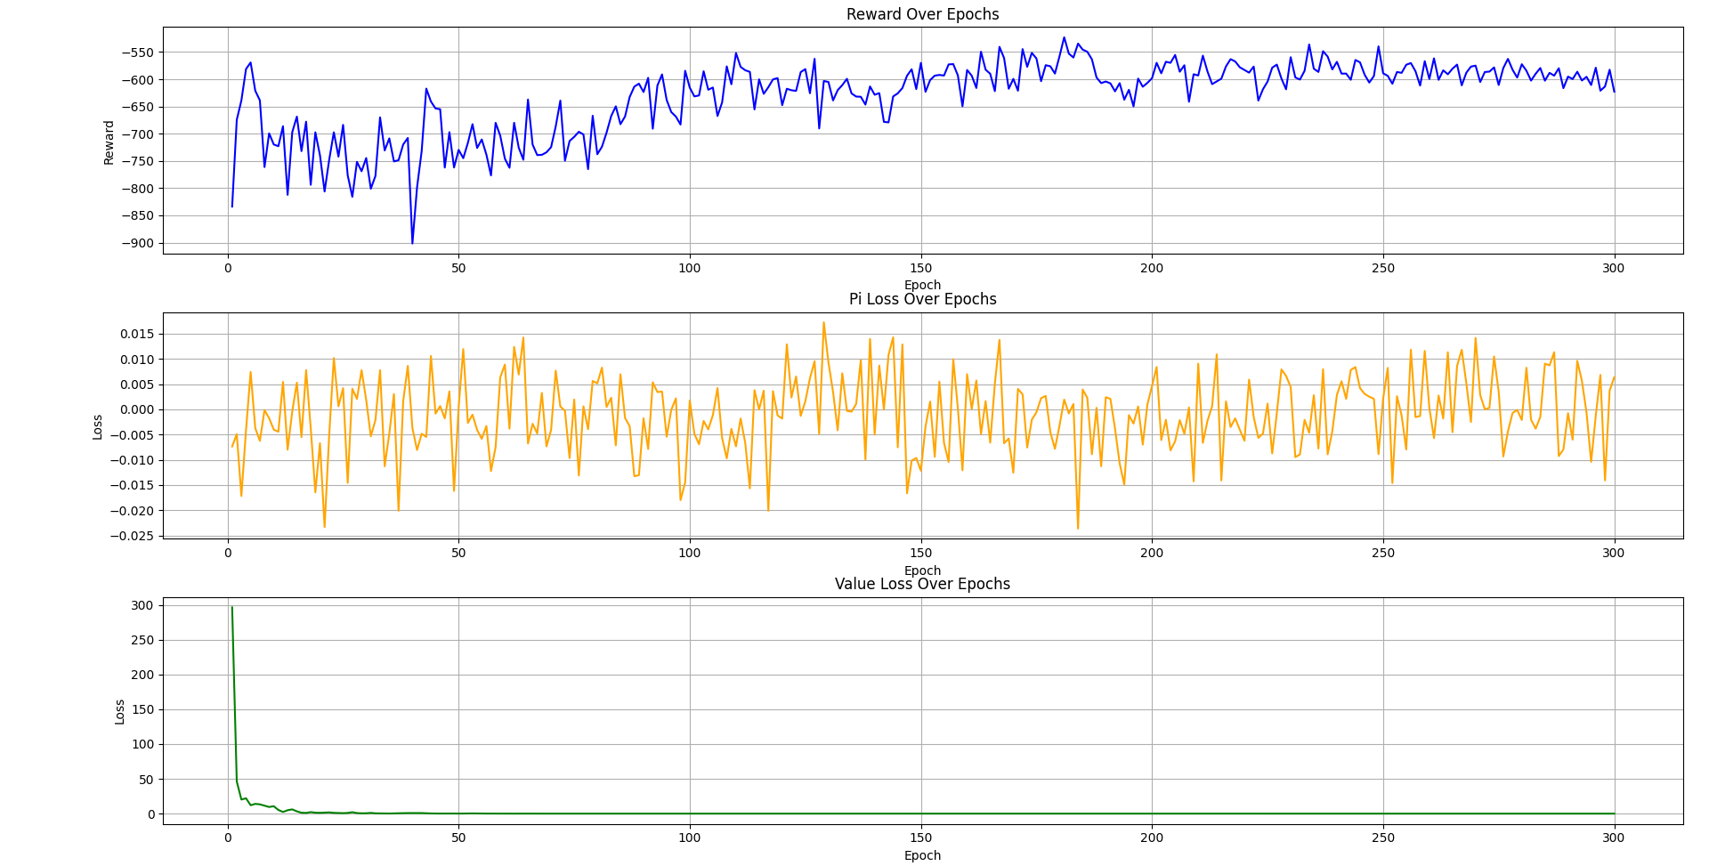
PPO結果 La15
Dense reward
Sparse reward

Slide 10
接下來的問題
PPO在Debug時嘗試了許多方法，有些架構已大幅修改，要整合回去可能需要點時間
PPO目前僅嘗試了兩筆資料，且在超參數調整後才小幅優於派工法則
Chat GPT生成的RL並沒有想像中的可靠，整合後還需實驗高階Agent的結果

Slide 11
THE END

